Slide 1
O ensaio RECOVERY
Formação sobre Consentimento Informado na UE
V2.0 29/11/2024

Slide 2
Consentimento informado
O consentimento informado por escrito é necessário para todos os pacientes antes de qualquer procedimento específico do ensaio (ou seja, não há consentimento diferido)
Existem três tipos de consentimento:
  Direto do paciente - se o paciente tem capacidade e pode assinar o formulário de forma independente
  Com testemunha - se um paciente tem capacidade, mas não consegue assinar o formulário, uma testemunha pode assinar em seu nome
  Representante legal - se o paciente não tiver capacidade, o consentimento pode ser obtido de um representante legal (note que se o participante recuperar posteriormente a capacidade, este deverá também fornecer consentimento por escrito para continuar no ensaio)
Os critérios para determinar a capacidade devem ser os mesmos que para os cuidados médicos de rotina no seu país

Slide 3
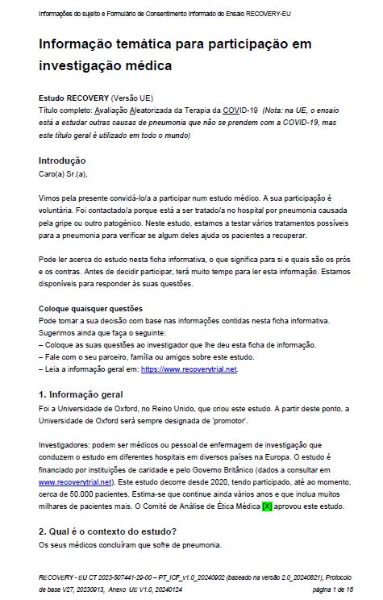
Consentimento informado
O paciente (ou representante legal) deve receber a Ficha de Informação do Participante e deve poder lê-la e colocar quaisquer questões
Não há problema se preferirem discutir o ensaio pessoalmente em vez de ler o formulário (mas pode exigir uma discussão mais longa para cobrir os pontos do formulário)

Slide 4
Consentimento informado
Principais pontos a abordar na conversa:
  Certifique-se de que o paciente teve tempo para fazer perguntas.
  A participação é voluntária, se o paciente não aderir, continuará a receber os melhores cuidados disponíveis.
  Se aderir, pode mudar de ideias e retirar-se do ensaio a qualquer momento.
  Todos os tratamentos podem ter efeitos secundários e os pacientes serão monitorizados quanto aos mesmos.
  Alguns dos seus dados serão partilhados com a equipa de ensaio fora do hospital (e, possivelmente, com autirdades que verificam se o ensaio está a ser realizado corretamente)
  Estes dados só serão associados a eles através de um código, a nada identificável, e qualquer pessoa que os veja está vinculada a regras de confidencialidade.
  A equipa do ensaio irá recolher dados sobre os pacientes a partir dos registos médicos hospitalares durante 6 meses, e poderá contactar o paciente ou os seus familiares (não há necessidade de mencionar isto se souber que os registos locais no seu centro serão suficientes para completar o formulário de seguimento sem contactar o paciente).
  Os seus dados serão mantidos em segurança e armazenados durante, pelo menos, 25 anos. Os dados não identificados podem ser partilhados com investigadores que estudam pneumonia ou outras doenças infeciosas.
Estes detalhes estão listados no próprio formulário de consentimento, por isso utilize-o como o seu guia.

Slide 5
Consentimento informado: falantes de outras línguas
Se a pessoa a dar o consentimento não falar também a língua, o processo deve ser apoiado por um tradutor imparcial (ou seja, não um membro da equipa de investigação), que pode prestar um serviço de tradução por telefone
Por favor, documente nas notas como o consentimento foi obtido em tais situações

Slide 6
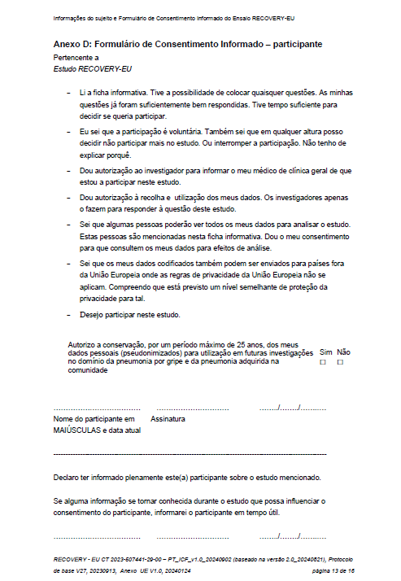
Consentimento informado:
Direto do paciente
Se o paciente tiver capacidade e conseguir assinar, deve escrever o seu nome, assinatura e data no formulário
A pessoa que obtém o consentimento deve então fazer o mesmo e preencher os outros detalhes no formulário de consentimento (o número do estudo será atribuído na randomização)
Originais assinados:
  1 para o participante (original)
  1 para o Arquivo de Investigação do ensaio (original)
  1 para registo médico (se necessário)
Preenchido pela pessoa
DAR consentimento
Preenchido pela pessoa
OBTER consentimento

Slide 7
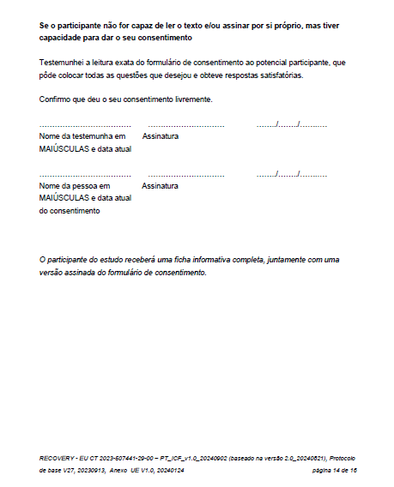
Consentimento informado:
Com testemunha
Se o paciente tem capacidade para consentir, mas é fisicamente incapaz de assinar, então uma testemunha imparcial (ou seja, não um membro da equipa de investigação) deve preencher o formulário
A pessoa que obtém o consentimento deve então fazer o mesmo e preencher os outros detalhes no formulário de consentimento (o número do estudo será atribuído na randomização)
Originais assinados:
  1 para o participante (original)
  1 para o Arquivo de Investigação do ensaio (original)
  1 para registo médico (se necessário)
Preenchido pela pessoa
TESTEMUNHAR o consentimento
Preenchido pela pessoa
OBTER consentimento

Slide 8
Consentimento informado:
Representante legal (1/3)
O representante legal aceitável é determinado pela legislação nacional
(para mais esclarecimentos, consulte o apêndice 3.3 do Protocolo da UE para clarificação)
De acordo com a legislação geral em Portugal, o consentimento de adultos que não possam exercer plenamente, pessoalmente e conscientemente os seus direitos deve ser dado por quem tenha sido judicialmente nomeado para este efeito. Um clínico, mesmo que seja independente do ensaio, não pode agir como representante legal em Portugal.

Slide 9
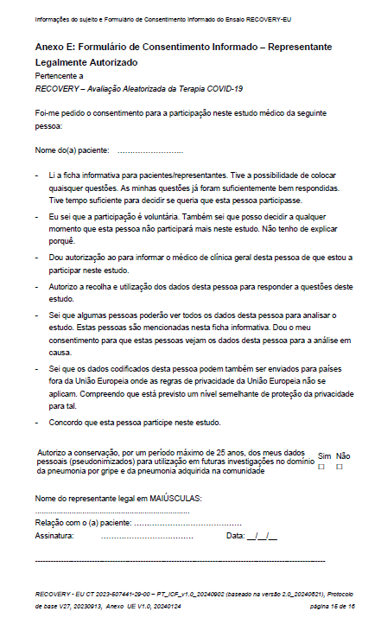
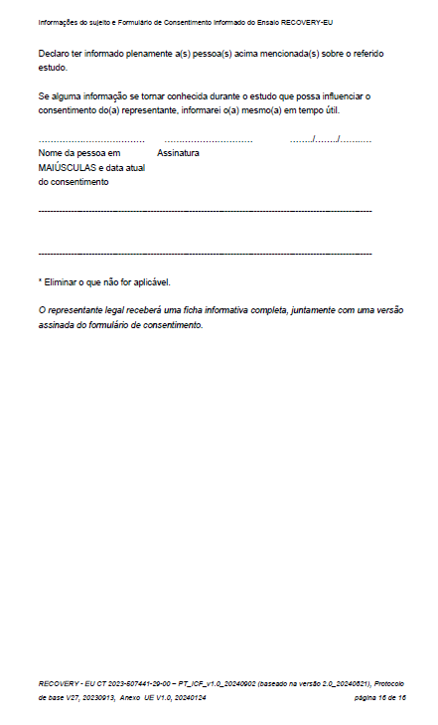
Consentimento informado:
Representante legal (2/3)
Se o paciente não tiver capacidade devido à doença atual ou a uma incapacidade pré-existente, o consentimento deve ser obtido junto de um representante legal, que deve assinar o formulário de consentimento
A pessoa que obtém o consentimento deve então fazer o mesmo e preencher os outros detalhes no formulário de consentimento (o número do estudo será atribuído na randomização)
Originais assinados:
  1 para o participante (original)
  1 para o Arquivo de Investigação do ensaio (original)
  1 para registo médico (se necessário)
Preenchido pela pessoa
OBTER consentimento
Preenchido pelo representante
legal
DAR consentimento

Slide 10
Consentimento informado:
Representante legal (3/3)
Os representantes legais devem estar disponíveis pessoalmente para preencher a seção do formulário de consentimento, isto não pode ser feito por telefone
Se o participante recuperar a sua capacidade antes da alta, deve ser-lhe fornecida informação sobre o ensaio e o mesmo deve dar o seu consentimento para continuar no estudo
Tal deve seguir o processo habitual de consentimento informado
  É importante estabelecer um sistema para abordar os participantes que possam ter recuperado a capacidade dentro de um prazo razoável (por exemplo, 1-2 dias)
  Durante a pandemia de COVID-19 houve casos em que o novo consentimento não aconteceu, o que foi uma descoberta crítica durante as inspeções.
  Note-se que, se o paciente continuar no estudo após recuperar a capacidade, deverá ter duas assinaturas de consentimento.

Slide 11
Alteração do consentimento (incluindo retirada)
Se o paciente ou representante legal pedir para se retirar, esclareça o que eles desejam:
Eles querem parar o tratamento do estudo, mas estão dispostos a continuar o seguimento Ação: interromper o tratamento do estudo (isso será registado no formulário de seguimento). Não se trata de uma retirada.
Não quer mais contacto com a equipa do ensaio, mas está de acordo com o seguimento pelos registos médicos [isto aplica-se apenas aos centros que contactam os pacientes para seguimento]
Ação: rantir que a equipa do estudo não entre em contato com o paciente/familiares novamente. Completar o acompanhamento tanto quanto possível com base nos registos médicos. Isto não é uma retirada.
Não quer mais nenhum contacto ou acesso aos registos médicos
Ação: Isto é uma retirada. Informar a Ecraid ou o CRA e documentar no registo médico. Parar o tratamento do estudo e garantir que a equipa do estudo não entre em contato com o paciente/familiares novamente.
Se um paciente for abordado depois de recuperar a capacidade e não der o seu consentimento para continuar no ensaio, trata-se de uma retirada e deve ser tratada como no ponto 3 acima
Evite a retirada dos pacientes do ensaio, a menos que seja definitivamente isso que eles querem
Os dados recolhidos até ao momento da retirada ainda serão utilizados para análise
Nenhuma das situações acima é uma desvio do protocolo.

Slide 12
Consentimento informado:
Resumo
O consentimento pode ser dado de várias formas no RECOVERY:
  Pelo próprio paciente (retamente, ou com o auxílio de uma testemunha, se necessário)
  Por representante legal, aso o paciente não tenha capacidade
Se um paciente recuperar a sua capacidade, deve ser abordado e convidado a consentir a sua continuidade no estudo.
Obrigado pela ajuda com este aspeto vital do RECOVERY

